Slide 1



Особенности профилактики COVID-19 у пациентов с онкологическими заболеваниями
профессор Владимир Александрович Петров

Slide 2
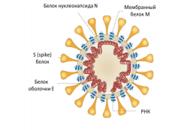
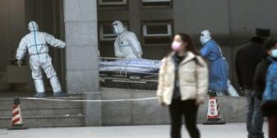
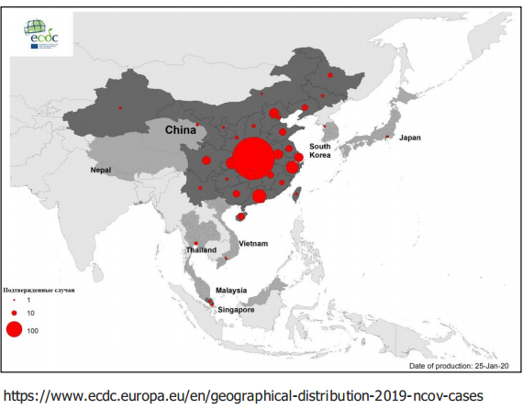
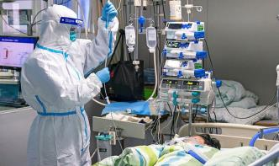
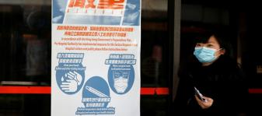
Пневмония неясного (?) происхождения
Китай, наши дни…

Slide 3
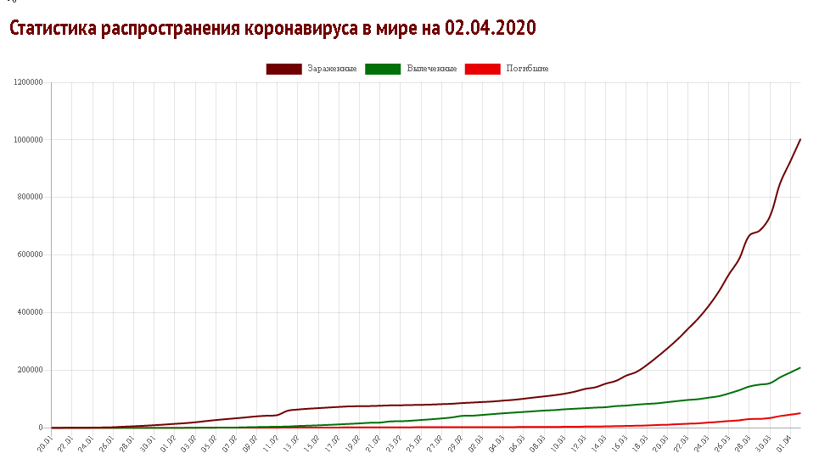
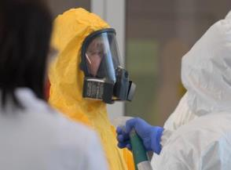
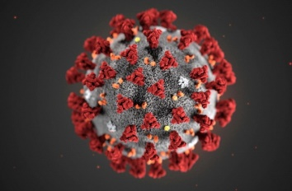
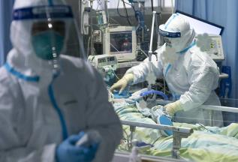
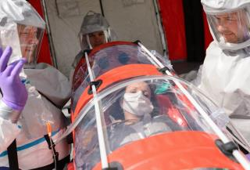

Slide 4

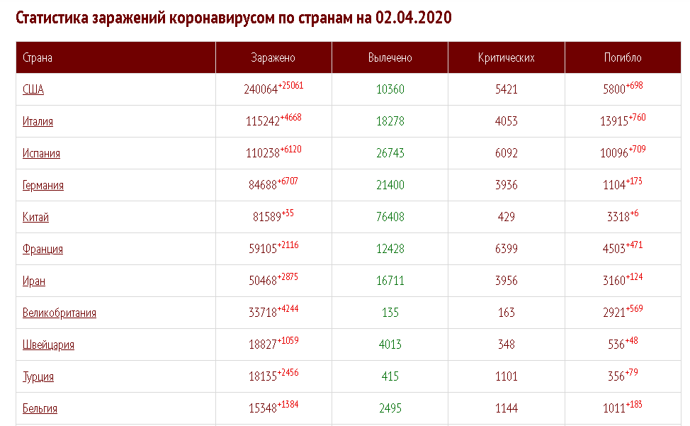

Slide 5
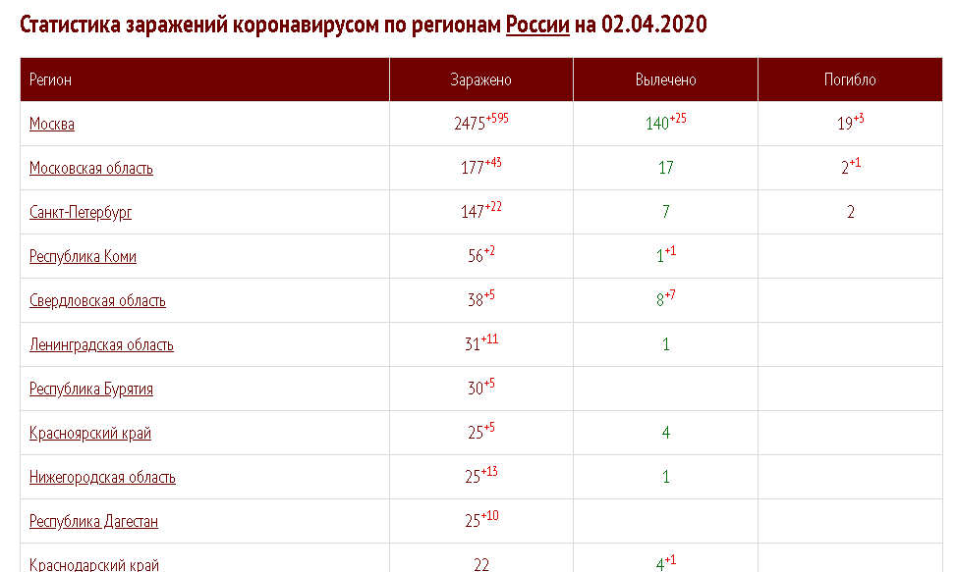

Slide 6
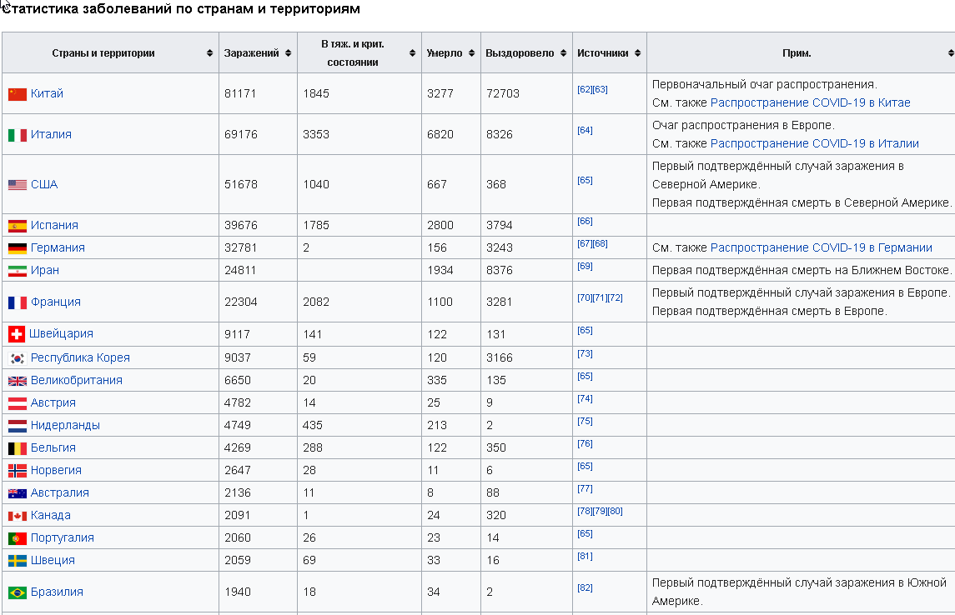
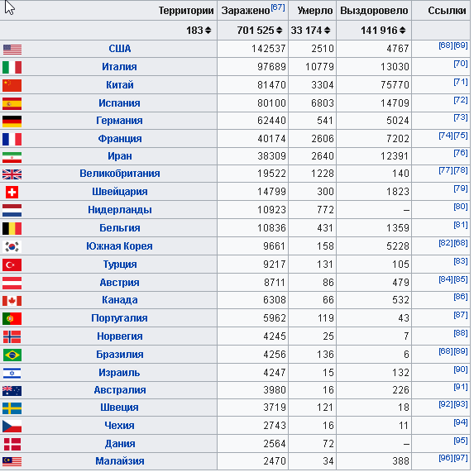
Данные на 30 марта 2020 года
Данные на 24 марта 2020 года

Slide 7

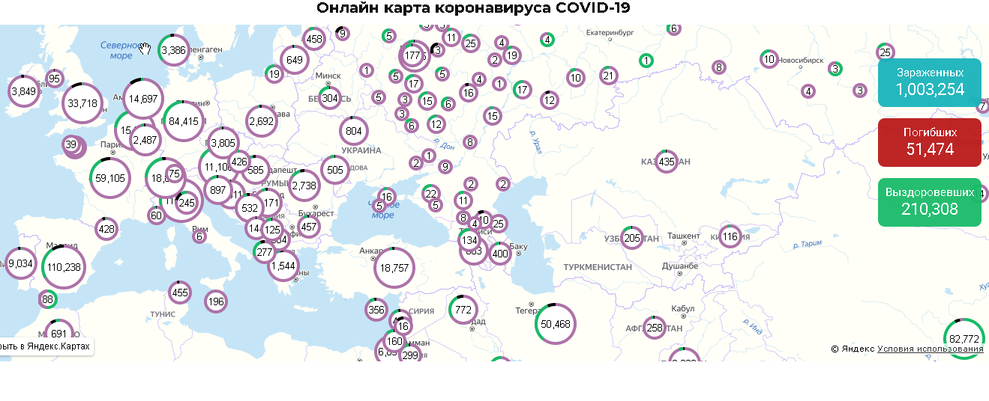
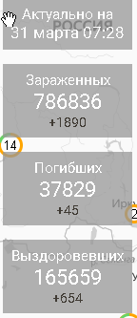

24 марта
2 апреля

Slide 8
Механизмы и пути передачи инфекции
Основные
Воздушно-капельный (выделяется до 2-х недель из ВДП)
Контактный
Возможен также фекально-оральный механизм реализации инфекции (у 30% больных вирус обнаружен в фекалиях, может выделяться до 5 недель)
В ряде случаев вирус обнаруживается в моче и слюне
Аэрозольный путь в натуральных условиях не доказан, но и не исключается
Вертикальный путь не доказан
Zhang W, Du RH, Li B, Zheng X S, Yang XL, Hu B, Zhou P. Molecular and serological investigation of 2019-nCoV infected patients: implication of multiple shedding routes. Emerging Microbes & Infections 2020; 9(1), 386-389. doi: https://doi.org/10.1080/22221751.2020.1729071
23. Chen Y, Guo Y, Pan Y, Zhao ZJ. Structure analysis of the receptor binding of 2019-nCoV. Biochemical and Biophysical Research Communications 2020; 17 Feb 2020. doi: https://doi.org/10.1016/j.bbrc.2020.02.071;
24. Guan W, Ni Z, Yu H. et al. Clinical characteristics of 2019 novel coronavirus infection in China. medRxiv preprint posted online on Feb. 9, 2020; doi: https://doi.org/10.1101/2020.02.06.20020974

Slide 9
Симптомы COVID –19
Повышение температуры тела (>90%).
Кашель (сухой или с небольшим количеством мокроты) в 80 %
Одышка (55%); наиболее тяжелая одышка развивается на 6–8 день от момента заражения
Боли в мышцах – миалгии и утомляемость (44%).
Ощущение заложенности в грудной клетке (>20%).
Встречаются и другие симптомы – миалгия (11%), спутанность сознания (9%), головные боли (8%), кровохарканье (5%), диарея (3%), тошнота, рвота, сердцебиение.
Описанные случаи COVID-19 инфекции у детей, не дают четкой патогномоничной картины заболевания и клинических особенностей на всех стадиях заболевания

Slide 10
Результаты исследования
«COVID-19 Infection in Patients With Cancer in China»
По сравнению с пациентами с COVID-19 без онкологического анамнеза, больные раком
были старше: средний возраст = 63,1 против 48,7 лет,
чаще имели в анамнезе курение 4 [22%] из 18 против 107 [7%] из 1572,
имели больше полипов 8 [47%] из 17 пациентов против 323 [23%] из 1377
имели более тяжелую исходную картину при компьютерной томографии 17 [94%] из 18 против 1113 [71%] из 1572
Не было отмечено никаких существенных различий по полу, другим исходным симптомам, другим сопутствующим патологиям или исходной рентгенологической степени тяжести.
Пациенты с онкологическими заболеваниями имели более высокий риск тяжелого течения (определяемого как совокупность госпитализаций в отделение интенсивной терапии, требующих инвазивной вентиляции легких или смерти), причем тяжелые события имели место у 7 (39%) из 18 больных раком против 124 (8%) из 1572 больных без рака ( Р = .0003).
https://www.ascopost.com/news/march-2020/covid-19-infection-in-patients-with-cancer-in-china/

Slide 11
Результаты исследования
«COVID-19 Infection in Patients With Cancer in China»
Пациенты с онкологическими заболеваниями, которые прошли химиотерапию или операцию в течение последнего месяца, имели больший риск клинически тяжелых событий 3 [75%] из 4 пациентов по сравнению с теми, кто не имел–6 [43%] из 14 пациентов;
При многофакторном анализе онкологический анамнез был связан с самым высоким риском развития тяжелых событий (OR = 5.399, P = .003). Среди больных раком более пожилой возраст был единственным фактором риска, связанным с повышенным риском развития тяжелых событий (OR = 1,43, P = .072).
Рак был связан с более коротким временем до развития тяжелых событий (медиана времени = 13 дней против 43 дней у лиц без рака, P0001; коэффициент опасности = 3,56, 95% доверительный интервал = 1,65-7,69, с поправкой на возраст).
https://www.ascopost.com/news/march-2020/covid-19-infection-in-patients-with-cancer-in-china/

Slide 12

Смертность в группе онкологических пациентов
с подтвержденной коронавирусной инфекцией – 7,6%
Для сравнения, смертность среди других групп пациентов с подтвержденной коронавирусной инфекцией:
пациенты с сердечно-сосудистыми заболеваниями – 13,2%;
пациенты с сахарным диабетом – 9,2%;
пациенты с гипертонией – 8,4%;
Пациенты ХОЗЛ – 8,0%;
все инфицированные в целом – 3,4%;
пациенты, не имеющие сопутствующих заболеваний – 1,4%
Н а сегодняшний день нет данных о наличии какой-либо группы онкологических пациентов (локализация процесса, гистологический подтип заболевания, вид противоопухолевой терапии), имеющей более высокий риск смерти при возникновении вирусной пневмонии, вызванной коронавирусной инфекцией.

Slide 13
COVID-19 vs онкология:
Лечить рак в условиях эпидемии COVID-19 — словно находиться в тюрьме строгого режима
1 исследование:
У онкологических пациентов риск осложнений выше и хуже прогноз течения COVID-19 по сравнению с пациентами без этого диагноза. (в статье малая выборка: лишь 18 онкологических пациентов из 1590-и больных COVID-19.)
2 исследование:
1524 пациента, проходивших лечение в онкологической больнице Университета Уханя во время эпидемии. У 12-ти из них (0,79%) был зафиксирован COVID-19, и этот уровень выше, чем совокупная заболеваемость всех диагностированных случаев COVID-19 в Ухане (0,37%), но сохранилась тенденция к большей частоте заболеваемости у пациентов старше 60 лет.
Прогнозируется, что больничная среда (даже неинфекционная) может быть источником распространения вируса SARS-CoV-2.
3 исследование (Италия):
19,5% умерших от пневмонии, вызванной SARS-CoV-2, имели рак или проходили лечение в течение последних 5-ти лет. Средний возраст умерших в Италии составляет 80 лет, поэтому такой процент онкопациентов среди жертв не удивляет.
Wenhua Liang, et al. Lancet Oncology, Volume 21, issue 3, P.335-337, March 1, 2020
Characteristics of COVID-19 patients dying in Italy Report based on available data on March 20th, 2020.

Slide 14
COVID–19 vs онкология:
Онкологические пациенты могут иметь более высокий риск COVID-19, чем другие пациенты
Онкологические пациенты имели более тяжелые исходы от COVID-19
Китайские исследователи предложили три основные пути для пациентов с раком в кризисе COVID-19:
Преднамеренное откладывание адъювантной химиотерапии или плановой операции при стабильном раке следует рассматривать в эндемичных районах.
Для больных раком или лиц, переживших рак, следует предусмотреть более строгие меры личной защиты.
Более интенсивное наблюдение или лечение следует рассматривать в тех случаях, когда больные раком инфицированы COVID-19, особенно у пожилых пациентов или пациентов с другими сопутствующими заболеваниями.
Цзяньсин Хэ, Lancet Oncology, 2020

Slide 15
Оптимизация взаимодействия врачей и онкологических пациентов при COVID–19
Необходимо ввести общие меры для уменьшения контакта с пациентами и оптимизации работы медицинских кадров.
Следует, прежде всего:
— минимизировать число контактов (изоляция, самоизоляция);
— отдать предпочтение консультациям по телефону или по видеосвязи;
(телемедицинские консультации, консилиумы и т.п.);
— отменить или сократить количество визитов;
— сократить пребывание в стационаре (протоколы fast track);
— по возможности отдать предпочтение пероральному или подкожному
введению лекарственных средств;
— производить запись на консультацию и диагностические процедуры
он-лайн с четко определенной датой и временем для предотвращения
скопления людей перед кабинетами врачей;
— избегать «живой очереди» перед кабинетами;
— выявлять бессимптомных носителей SARS-CoV-2 среди онкопациентов
и их родственников.
https://nv.ua/opinion/koronavirus-rak-kak-lechit-onkobolnyh-poslednie-novosti-50079407.html

Slide 16
Рекомендации о тактике поведения для онкологического пациента в период пандемии
1. Плановая противоопухолевая терапия (химиотерапия, иммунотерапия, таргетная терапия и т. д.) не должна прерываться или прекращаться. Если у пациента есть сложности с междугородним перемещением, стоит рассмотреть возможность продолжать лечение в других медицинских учреждениях, по месту жительства. Изменение режима противоопухолевой терапии, связанное с карантинными и противоэпидемическими мероприятиями, должно рассматриваться индивидуально для минимизации рисков прогрессирования
опухоли, связанной с уменьшением противоопухолевой нагрузки.
2. НЕ следует откладывать плановое оперативное вмешательство. При переносе сроков плановой операции, необходимо назначить пациенту медикаментозную терапию (химиотерапия, иммунотерапия, таргетная, гормональная терапия и т. д.). Важно оценить риск и пользу, связанные с изменением сроков оперативного вмешательства.
3. Лучевая терапия должна проводиться в запланированные сроки, если лечение проводится с целью потенциального излечения от опухолевого процесса и при высокоагрессивных опухолях. В случаях, когда лучевая терапия проводится с целью уменьшения симптомов заболевания или с целью профилактики распространения опухолевого процесса, лечение может быть перенесено
Я.Куляба

Slide 17
Рекомендации о тактике поведения для онкологического пациента в период пандемии
4. Скрининговые исследования следует отложить.
5. Объем обследований, необходимых для постановки диагноза или уточнения его стадии, может быть пересмотрен (без ущерба для адекватности и полноценности устанавливаемого диагноза) с целью минимизации посещений медицинских учреждений.
6. Плановые проверки, предназначенные для наблюдения за состоянием пациента, не влияющие непосредственно на лечебный процесс, могут проводиться дистанционно, по телефону. Плановые диагностические мероприятия, имеющие определенные сроки (например, 1 раз в 6-8 недель или 1 раз в 3-4 месяца), должны проводиться в максимально допустимые по длительности сроки.
7. При фебрильной нейтропении (повышение температуры на фоне противоопухолевого лечения при снижении уровня нейтрофилов крови ниже 1,0х10⁹/л) ASCO рекомендует более широко использовать колониестимулирующие факторы для профилактики нейтропении при проведении противоопухолевой терапии.

Slide 18


Slide 19
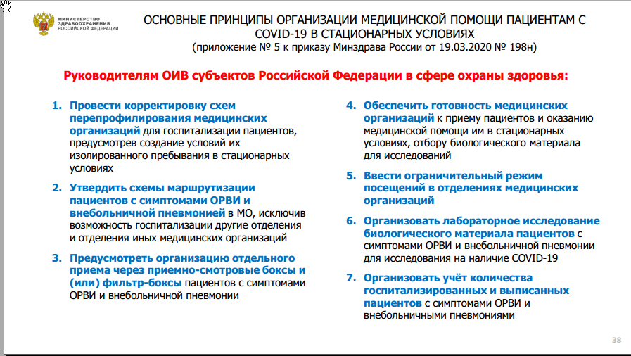

Slide 20
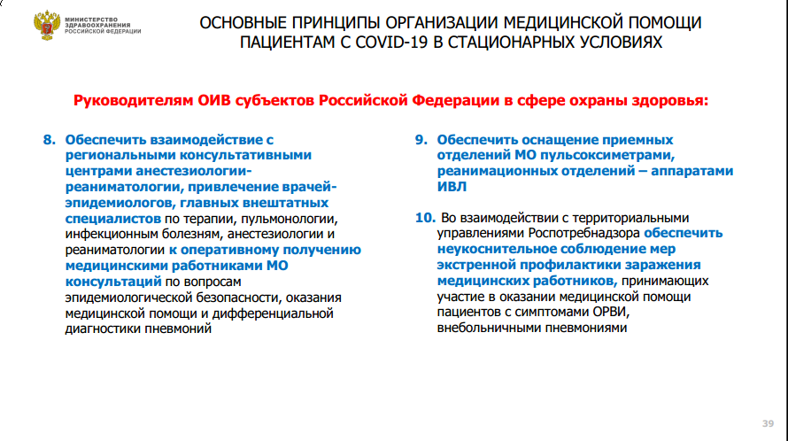

Slide 21
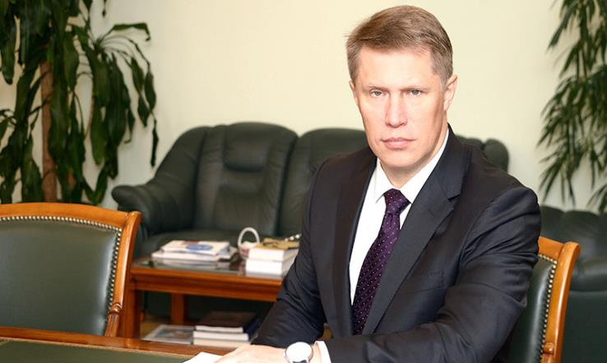
«Необходимо помнить о защите персонала.
Это наш главный ресурс. Берегите людей!»
М.А. Мурашко

Slide 22
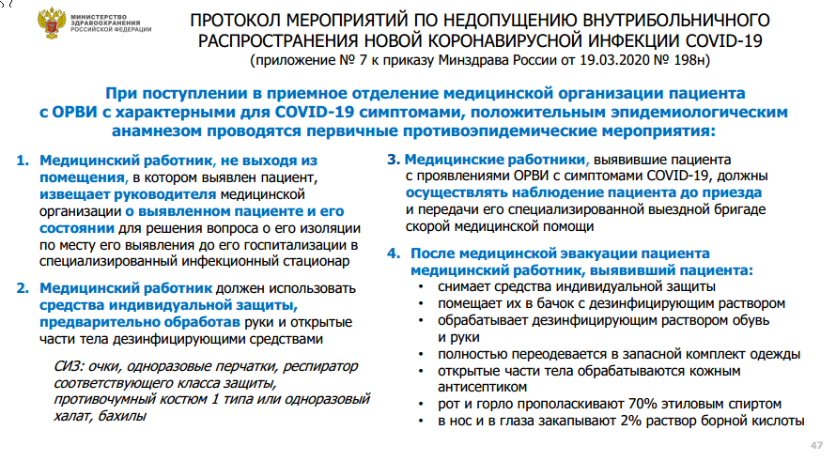

Slide 23
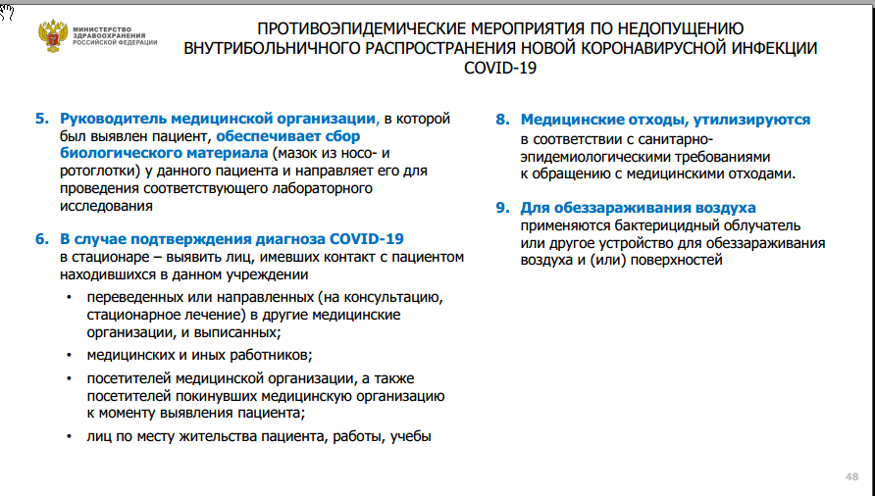

Slide 24
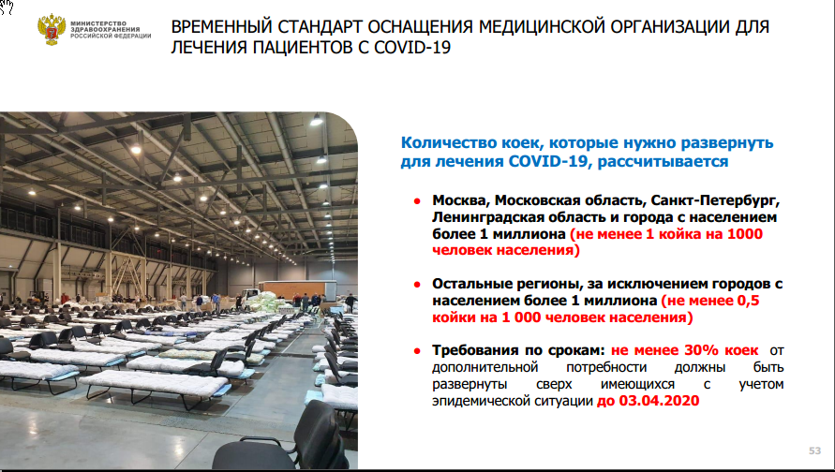

Slide 25
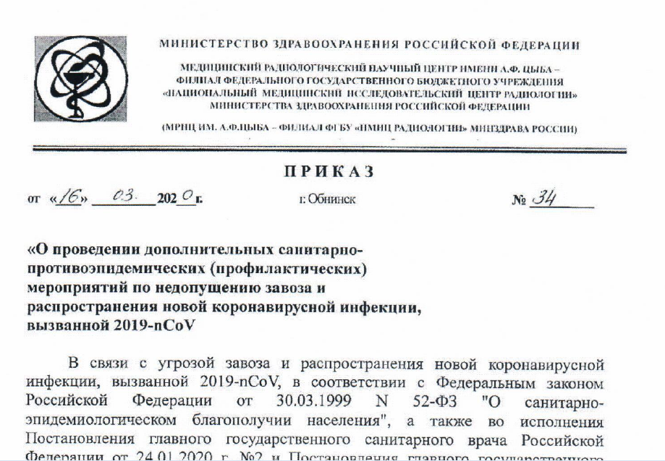
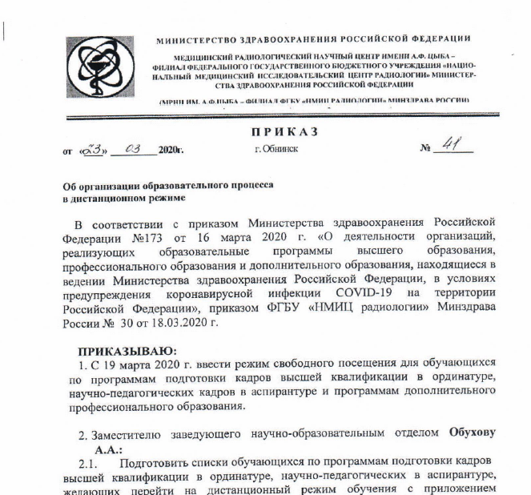
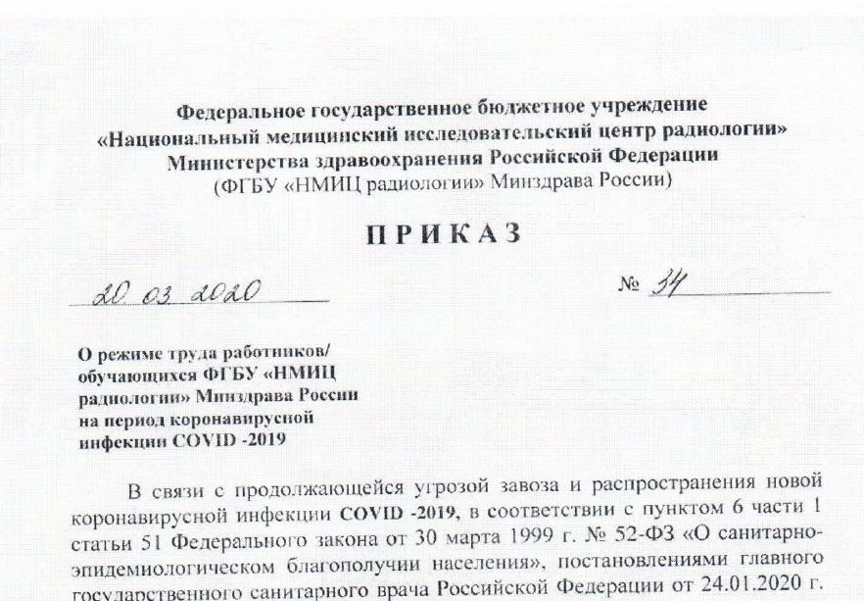

Slide 26
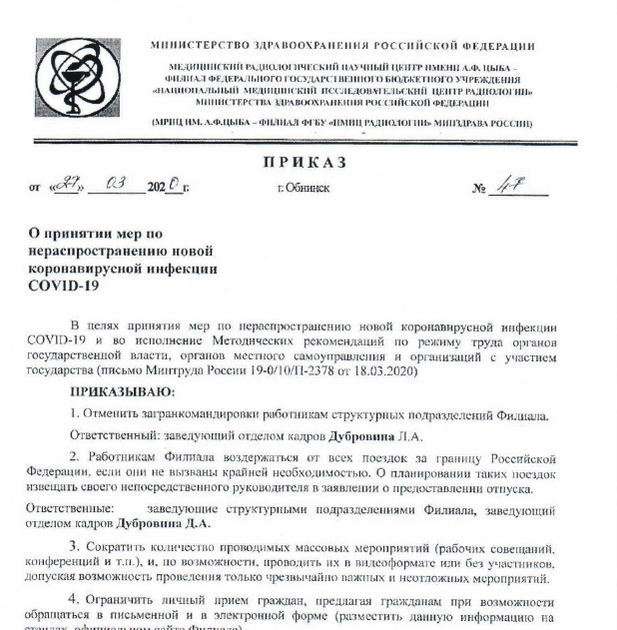
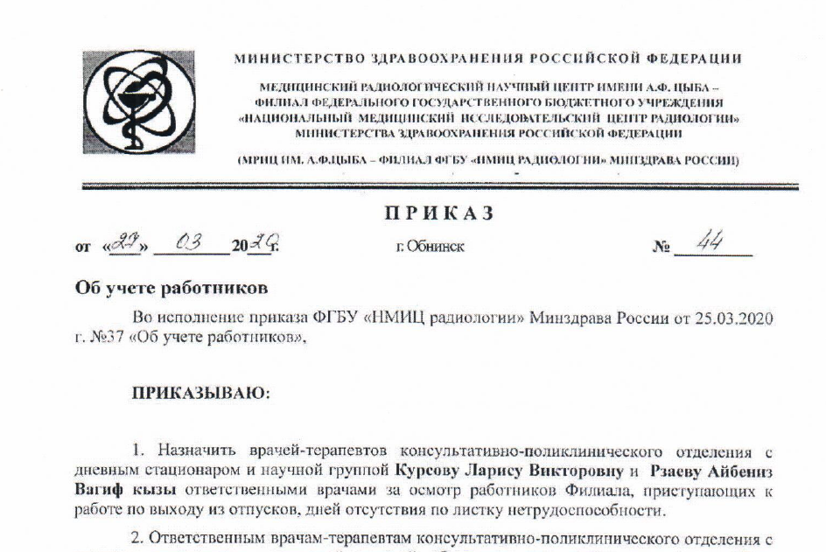

Slide 27
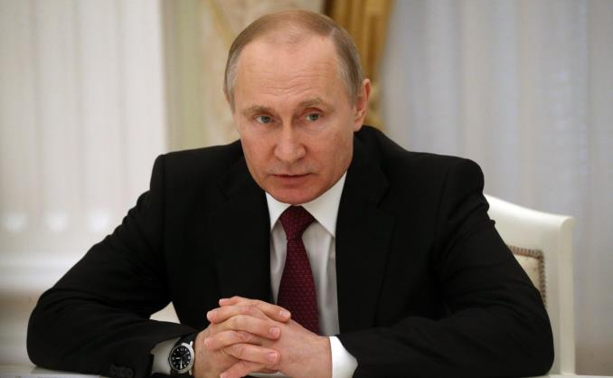
«И, поверьте, самое безопасное сейчас —
побыть дома»
В.В. Путин, 25 марта 2020 года
https://www.rbc.ru/society/26/03/2020/5e7c8e509a79477b75ad5718

Slide 28
Противоопухолевое лечение пациентов в условиях санитарно-противоэпидемических мер безопасности по COVID-19
Диагностика, лечение и амбулаторные консультации онкологических больных продолжаются в полном объеме с соблюдением всех санитарно-противоэпидемических мер.
При обращении за медицинской помощью особое внимание уделяется эпиданамнезу пациентов за 14 предыдущих суток:
пребывание в стране или в очаге, неблагополучной по COVID-19;
контакт с лицом, прибывшим из страны, неблагополучной по COVID-19;
контакт с лицом, инфицированным COVID-19.
Пациенты, посещавшие зарубежные страны менее 15 дней назад, обязаны предъявлять врачу-онкологу или врачу, на консультативный прием которого они пришли, справку от терапевта поликлиники по месту жительства об отсутствии ОРВИ.
На входе в онкологические учреждения проводится термометрия, посетителям с повышенной температурой тела пропуск ограничен.
Временно запрещены визиты посетителей к пациентам, находящимся на лечении в круглосуточном стационаре.

Slide 29
Что делать онкопациенту при первых признаках ОРВИ?
При первых признаках ОРВИ необходимо остаться дома и вызвать врача.
При обращении за медицинской помощью необходимо уточнить , если пациент:
прибыл из страны, неблагополучной по коронавирусной инфекции, или контактировал с лицом, прибывшим из страны, неблагополучной по коронавирусной инфекции, в пределах 14 суток.
контактировал с лицом, инфицированным коронавирусной инфекцией.
Пациенту надо уточнить сроки проведения противоопухолевой лекарственной терапии (химиотерапии, таргетной терапии, иммунотерапии), хирургического лечения, лучевой терапии.
Подготовить последние выписные эпикризы.
Надо обратить внимание, что введение остеомодифицирующих агентов (золедроновой кислоты или деносумаба) может сопровождаться гриппоподобным синдромом, включающим лихорадку в течение нескольких суток.
Прогрессирование злокачественного новообразования также может сопровождаться симптомами интоксикации (лихорадкой, ночным потом) и др.

Slide 30
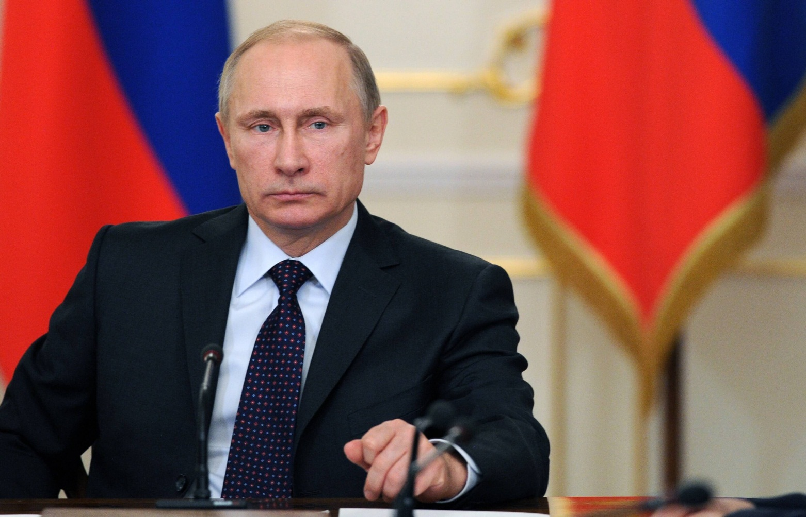
«…угроза сохраняется —
пик эпидемии еще не пройден…»
В.В. Путин, 2 апреля 2020 года

